Slide 1


Slide 2
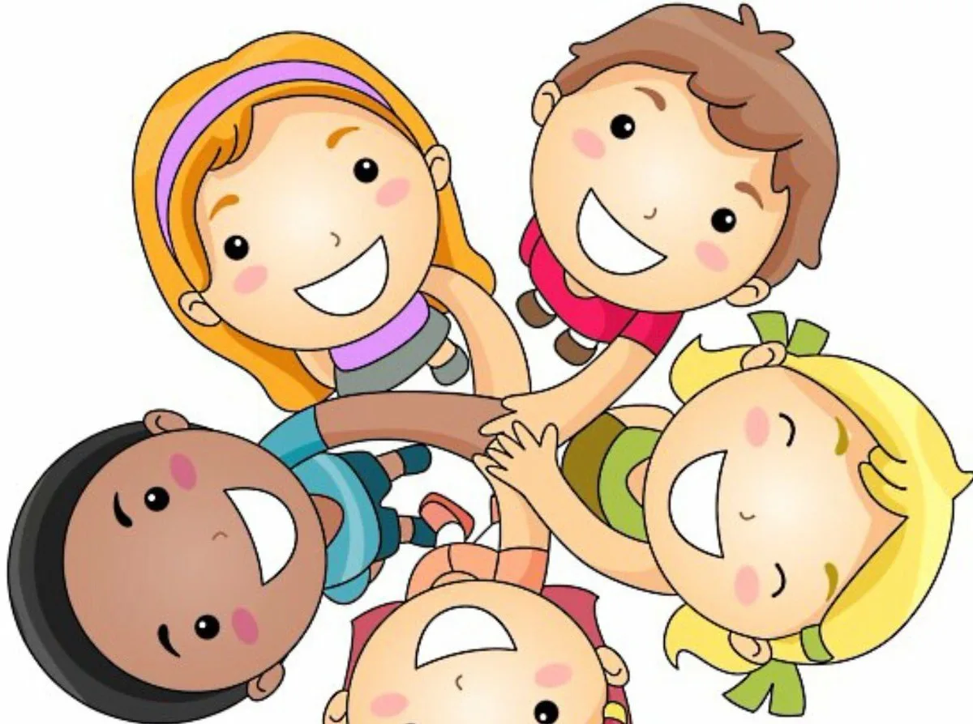
Дружба – это «близкие отношения, основанные на взаимном доверии, привязанности, общности интересов» (Толковый словарь Ожегова).

Slide 3
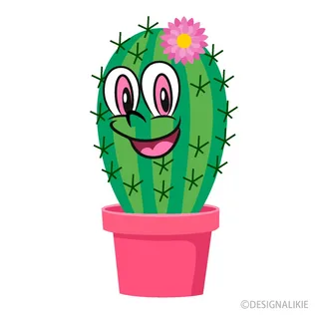
Подарок
На день рожденья Кактусу подарок подарили
И поздравленья Кактусу любезно говорили:
— Примите, милый Кактус, от нас сегодня в дар
Прекрасный-распрекрасный большой воздушный...
Бах!

Slide 4
https://youtu.be/bgDhTBFhbZI

Slide 5


Slide 6
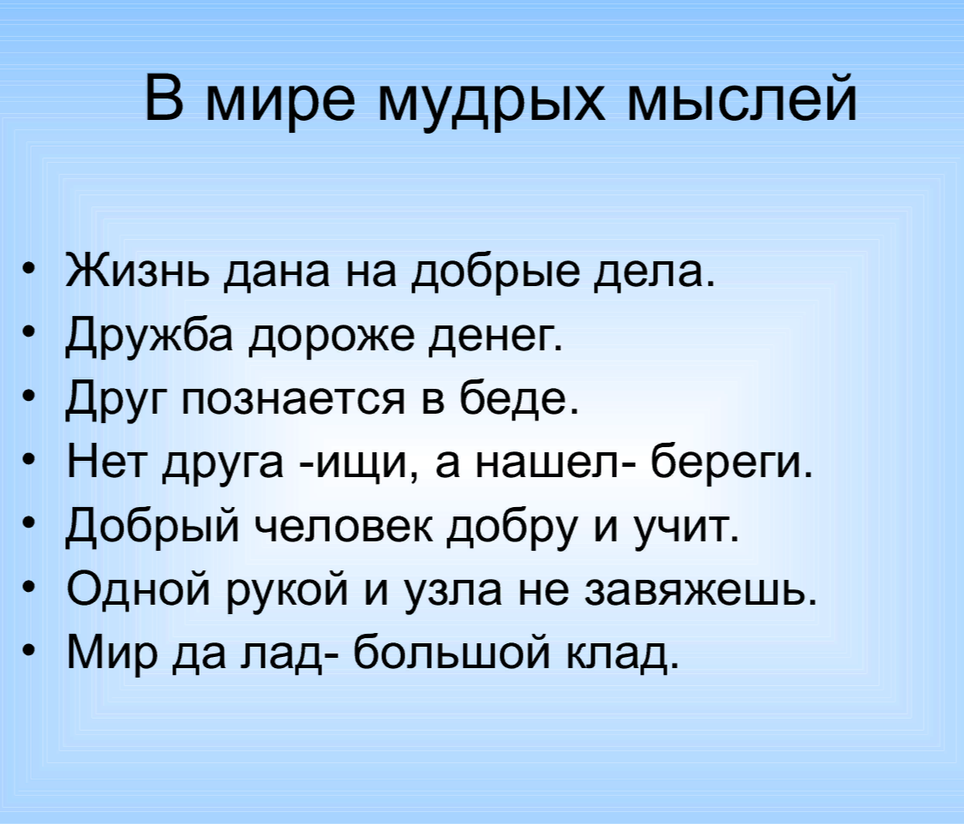

Slide 7
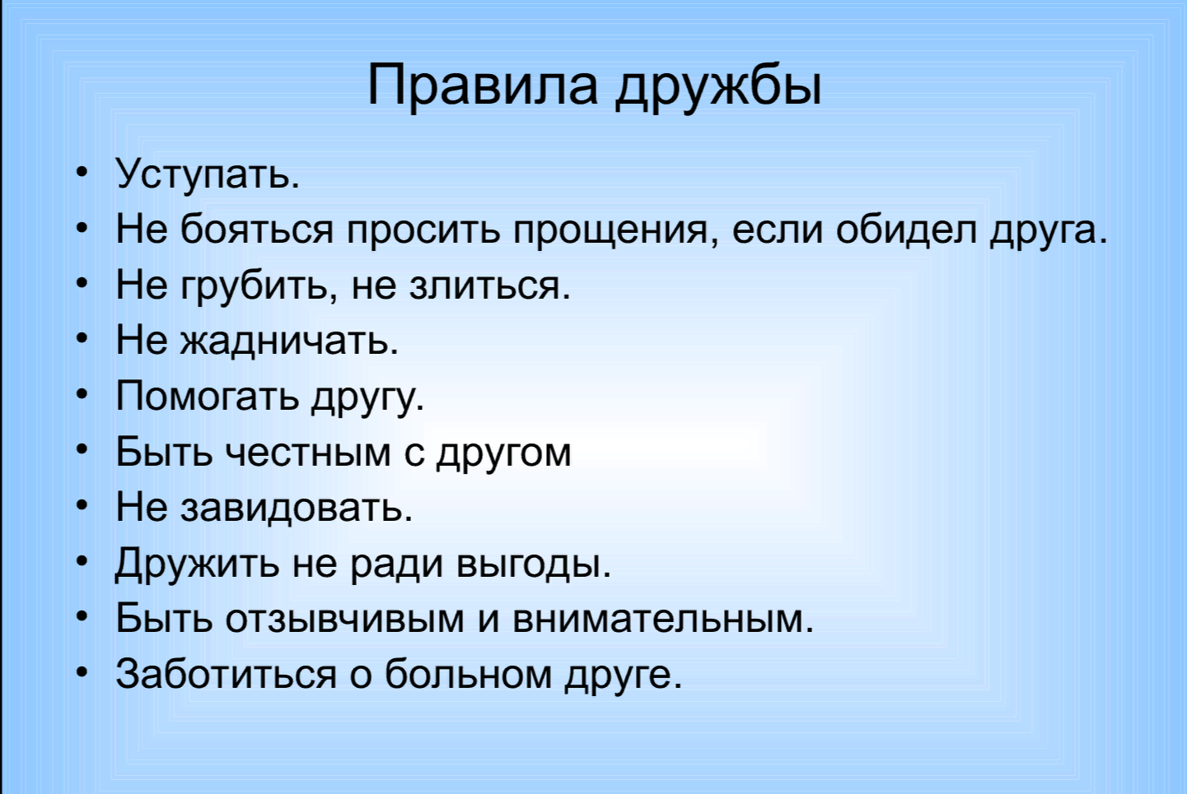

Slide 8
https://learningapps.org/watch?v=psii61v0k24

